Slide 1
Лидогенерация
инструкция по применению

Slide 2
Тренды в интернет-маркетинге
Рассеивание целевой аудитории на площадках
Усиление информационного шума в Сети
Развитие поведенческих технологий размещения рекламы
Процесс покупки переходит из offline в Интернет
Снижение эффективности традиционных методов интернет-рекламы
! Развитие более сложных комбинированных стратегий размещения рекламы

Slide 3
Не слышали о лидах?
Лид (от англ.lead –наводка) - это контактная информация человека, проявившего интерес к товару или услуге или непосредственно звонок в компанию
Лидогенерация - использование различных каналов коммуникации с потребителем и систем сопровождения клиента для создания, обработки, контроля, передачи заказчику прогнозируемого потока лидов.
Целевая страница или страницы приземления (от англ. landing page) - одностраничный сайт или страница на сайте компании с информацией об услуге и функцией отправки контактной информации

Slide 4
Цель лидогенерации
Конвертировать заинтересованных посетителей в потенциальных клиентов
Посетитель станет лидом, если совершит целевое действие:
заполнит форму регистрации
подпишется на рассылку
заполнит форму запроса на услуги/товары
позвонит в компанию и т.п.

Slide 5
Схема работы
Несколько источников трафика
Одна или несколько целевых страниц (landing pages)
Обработка лидов и конвертация в потенциальных клиентов
Оценка эффективности источников трафика и целевых страниц
Выбор оптимальных параметров

Slide 6
Варианты работы
Покупка действия («трафик»)
Покупка анкеты («трафик» + landing page)
Покупка потенциального клиента («трафик» + landing page+call-центр)

Slide 7
Применимость
Тип товара | Массовый товар/услуга
Длительность процесса продажи | Продажи «сегодня»
Основной критерий при покупке | Цена
Ценовой сегмент | Низкий/средний
Маркетинговые задачи | Стимулирование сбыта

Slide 8
Основные проблемы
Проблема 1 - «золотые» клиенты
Причины: мало лидов/низкое качество лидов, ошибки персонала при обработке лидов, отсутствие программы развития клиентов, лидогенерация вам не подходит
Проблема 2 - мало лидов/низкое качество лидов
Причины: некачественный трафик, неоптимизированная landing page, неконкурентное предложение

Slide 9
Как избежать?
Анализ рынка и конкурентов
Тестирование каналов трафика на небольших объемах
Тестирование landing pages (А/В)
Контроль качества обработки лидов
Программы удержания и развития клиентов

Slide 10
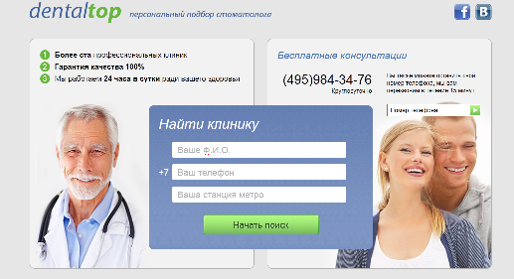
Примеры

Slide 11

Примеры

Slide 12
Ирина Быкина
руководитель департамента интернет-маркетинга ITECH.group
bykina@itech-group.ru
(495) 665-03-55
www.itech-group.ru

